Slide 1
Jocuri de ordonARE CRONOLOGICĂ A EVENIMENTELOR
TERAPII ȘI PROGRAME DE INTERVENȚIE
Clasa a V-a
PROF: PĂTRAȘCU FLORINA ALINA
Centrul Școlar de Educație Incluzivă
„ Sfântul Nicolae” Câmpulung

Slide 2
succesiunea evenimentelor
Succesiunea evenimentelor înseamnă ordinea în care se întâmplă lucrurile.
Evenimentele pot fi puse în ordine folosind cuvinte precum:
mai întâi
apoi
după aceea
final
Exemplu:
„Mai întâi m-am trezit, apoi m-am spălat pe dinți, după aceea am luat micul dejun, iar la final am plecat la școală.”

Slide 3
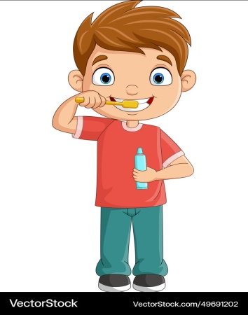
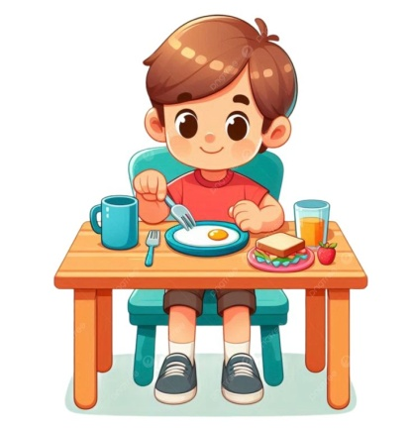


Priviți imaginile:
1. Puneți imaginile în ordinea corectă.
2. Spuneți propoziția folosind cuvintele: mai întâi, apoi, după aceea, la final
BRAVO!

Slide 4
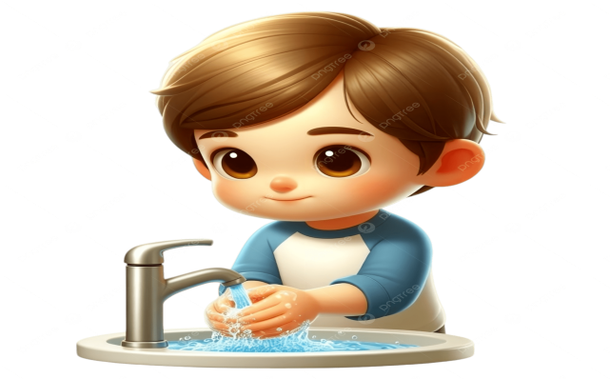
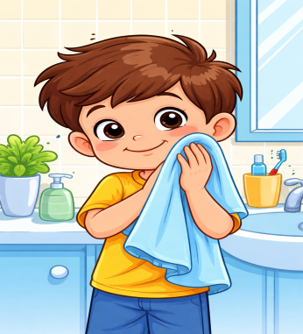
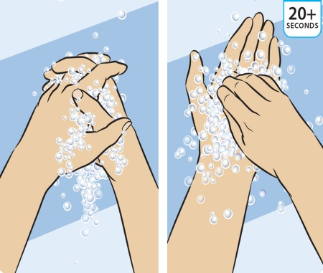
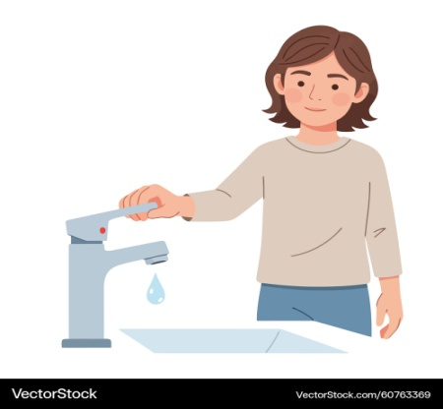

Poveste: „Spălatul pe mâini”
Puneți imaginile în ordinea corectă.
Spuneți ce se întâmplă folosind cuvintele: mai întâi, apoi, după aceea, la final.

Slide 5




Activitate: „Detectivul poveștii”
„Imaginile arată activități dinainte de culcare, dar sunt amestecate. Voi sunteți detectivi și trebuie să descoperiți ordinea corectă.”

Slide 6
Rutina zilei
„Ce faceți dimineața când vă treziți?”
„Ce faceți după ce veniți de la școală?”
„Ce faceți seara înainte de culcare?”
Exemplu:
„Dimineața, mai întâi mă trezesc.
Apoi mă spăl pe dinți.
După aceea mănânc micul dejun și merg la școală.
La prânz mănânc.
Seara îmi fac temele și mă joc.
La final merg la culcare.”

Slide 7
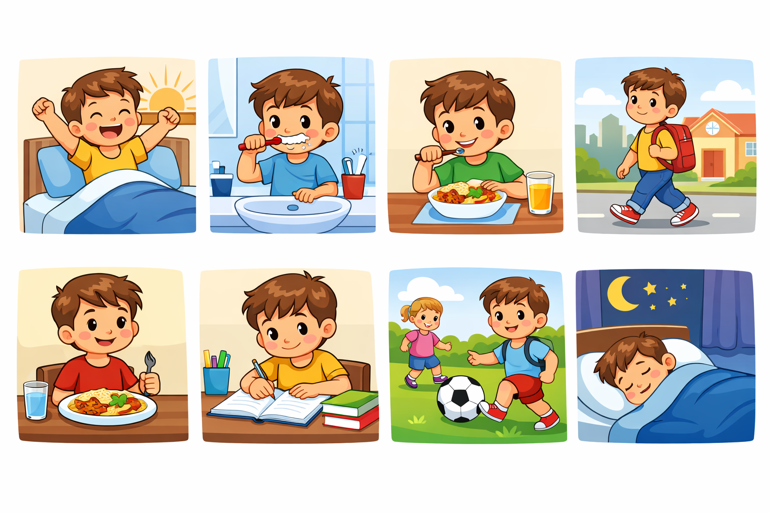
rutina zilei
Privește cu atenție imaginea de mai jos și observă rutina băiatului:

Slide 8
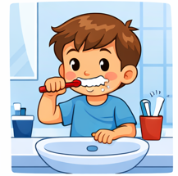



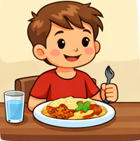

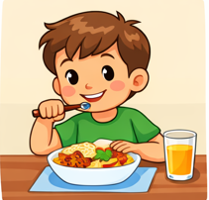
Construim ziua
Așezăm imaginile în ordinea corectă a desfășurării lor:

